Slide 1
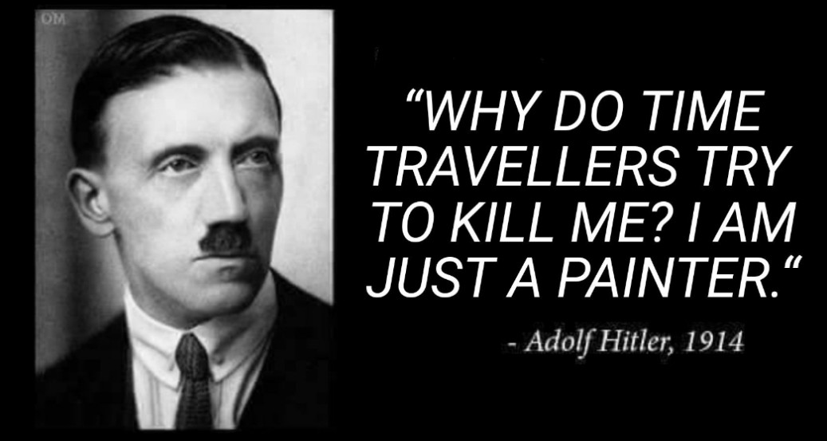
Vzestup zla: Hitler
L23 Mgr. Tomáš Zářecký
Zdroje obrázků a videa: internet

Slide 2
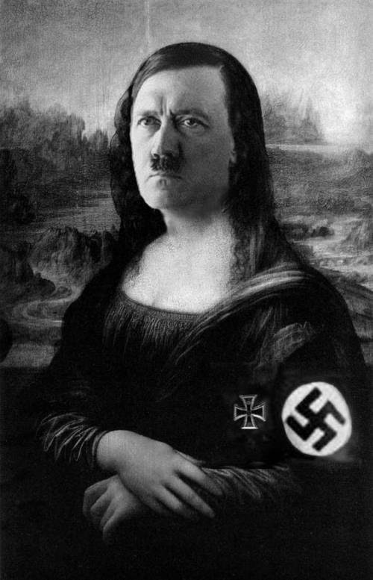
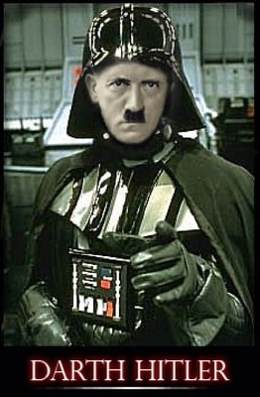
Adolf Hitler (1889, Rakousko-1945)
Nacistický politik, německý kancléř, führer Třetí říše zodpovědný za rozpoutání druhé světové války a genocidu Židů
Rodiče byli vzdálení příbuzní, otec alkoholik, násilník a despota
Chtěl se stát knězem, poté malířem, ale nedokončil ani střední školu a od příjímacího řízení na Vídeňskou akademii byl 2x vyhozen (nervově se zhroutil)
Ve 20 letech žil jako bezdomovec, přivydělával si obkreslováním pohlednic apod. – nenáviděl Vídeň, Židy a komunisty, protože jim kladl za vinu svůj neúspěch

Slide 3
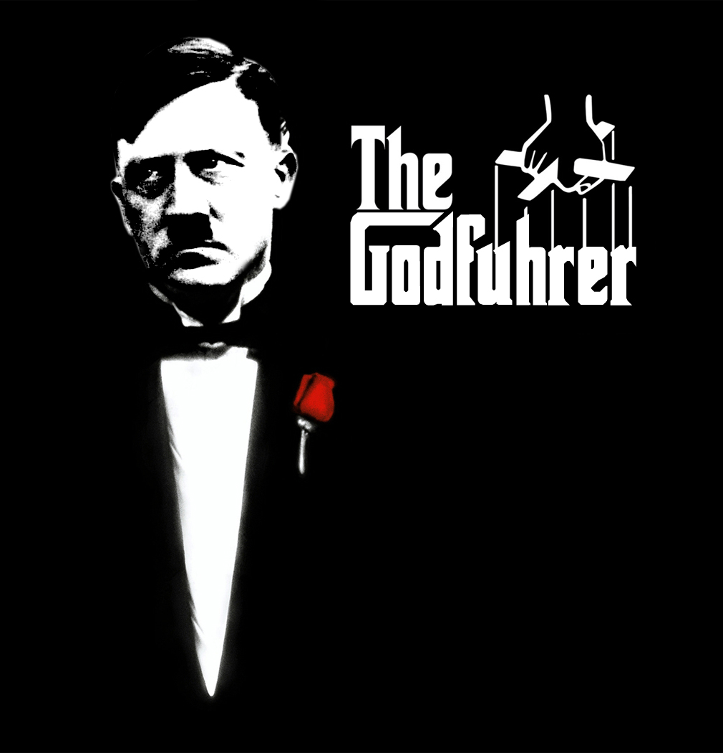
Zlom přišel s první světovou válkou – do rakouské armády ho nepřijali, ale do německé ano
Vykonával nebezpečnou funkci polního kurýra, ale nedotáhl to výše než na desátníka
Po kapitulaci Německa se zhroutil, dočasně oslepl (hysterická slepota) a hledal „cizího“ viníka – že by Židé?
Novým smyslem života se mu stala politika, vstoupil do Německé dělnické strany (NSDAP), která v té době měla cca 50 členů!
Stranu začal rychle měnit, vytvořil nový stranický symbol – hákový kříž a vystavěl ji na „vůdcovském principu“
Po vzoru italského fašisty Mussoliniho se pokusil 1923 provést státní převrat (mnichovský pivní puč), ale skončilo to fiaskem, NSDAP zakázána a Hitler odsouzen na pět let vězení
Po necelém roce byl propuštěn, ve vězení ale napsal knihu Mein Kampf – sepsal zde své „cíle“

Slide 4
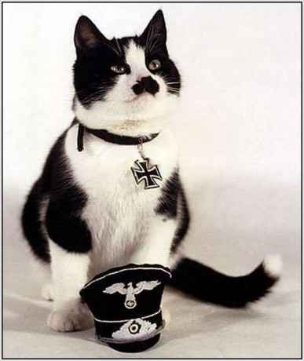
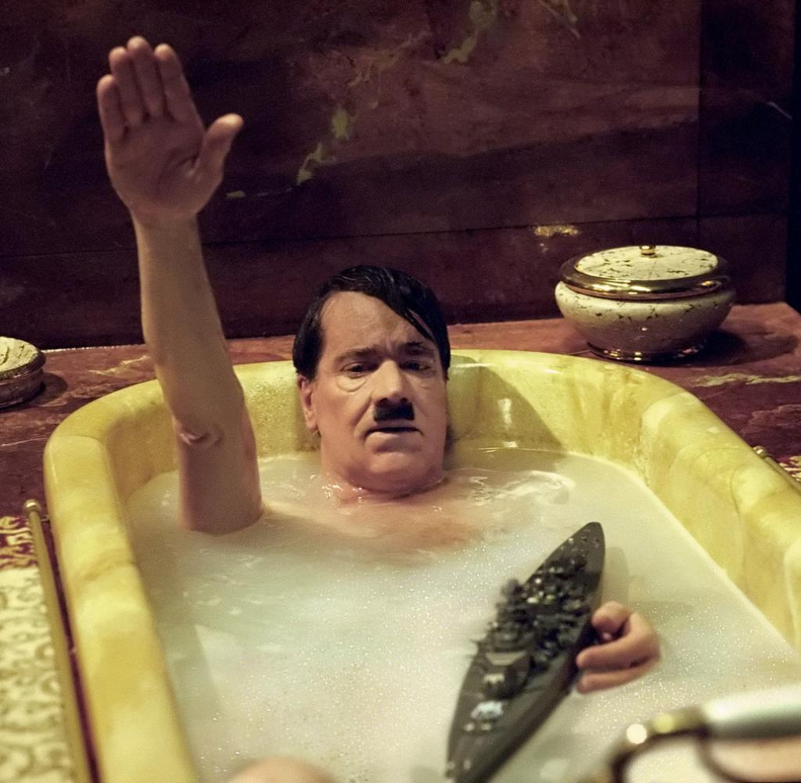
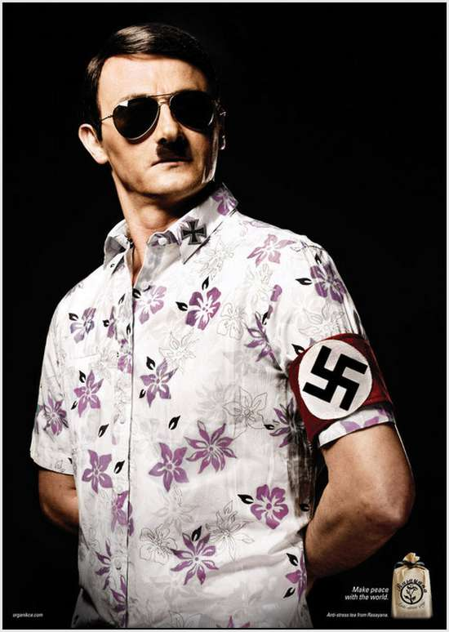
NSDAP byla v rozkladu, ale ekonomická krize a nenávist vůči Židům v Německu straně vrátila hlasy a v roce 1932 Hitler dokonce kandidoval na prezidenta (skončil 2.)
1933 – Hitler jmenován říšský kancléřem (=premiér), začíná tzv. Třetí říše
Po požáru Reichstagu (=budova parlamentu), který údajně zapálil komunistický radikál, prosadí tzv. zmocňovací zákon, který z něj fakticky činí diktátora
Pro hlasovalo 83% poslanců, ačkoliv nacisté neměli ani 50% – využil úplatků, zastrašování, vydírání apod.

Slide 5
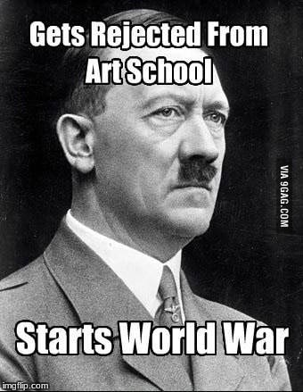
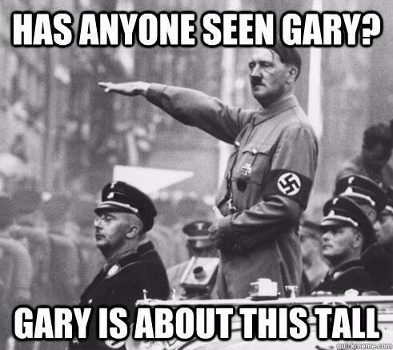
Pravda x lež
Hitlerovi rodiče byli sourozenci.
Hitlerovým snem bylo stát se malířem obrazů.
Roky žil jako bezdomovec a z bídy ho „vysvobodila“ až první světová válka.
Narodil se v Rakousku, ale sloužil v německé armádě.
Po válce vstoupil do významné a silné německé dělnické strany.
Po vzoru fašisty Mussoliniho provedl státní převrat, kterým se dostal k moci.
Strávil necelý rok ve vězení, ale čas zde využil maximálně – napsal Mein Kampf.
Řešení: N – A – A – A – N – N – A

Slide 6
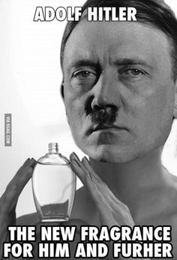
Ekonomiku nastartoval zbrojením a přípravou na válku, bez ní by se jeho režim zhroutil
Buduje pracovní tábory, na začátku pro „nepřátele“ režimu
Gestapo = tajná policie pronásledující „nepřátele“ režimu
Velmi silná propaganda
V NSDAP má dvě polovojenské organizace:
  SA – útočné oddíly zločinců, opilců apod., kteří terorizují „nepřátele“
  SS – elitní obranné oddíly, které mají na starost nejhorší zvěrstva (později genocidu Židů apod.)
Po nástupu k moci mu je SA na obtíž – 1934 – během noci dlouhých nožů nechá vyvraždit na 2000 jejich členů
1935 – norimberské rasové zákony – Židé jsou diskriminováni „podle zákona“: zákaz smíšených sňatků, výkonu určitých profesí, Davidova hvězda, omezené nakupování…
Arizace majetku = zabavování židovského majetku, obrovská injekce do rozpočtu
1938 – křišťálová noc – masivní útok na Židy a jejich podniky

Slide 7
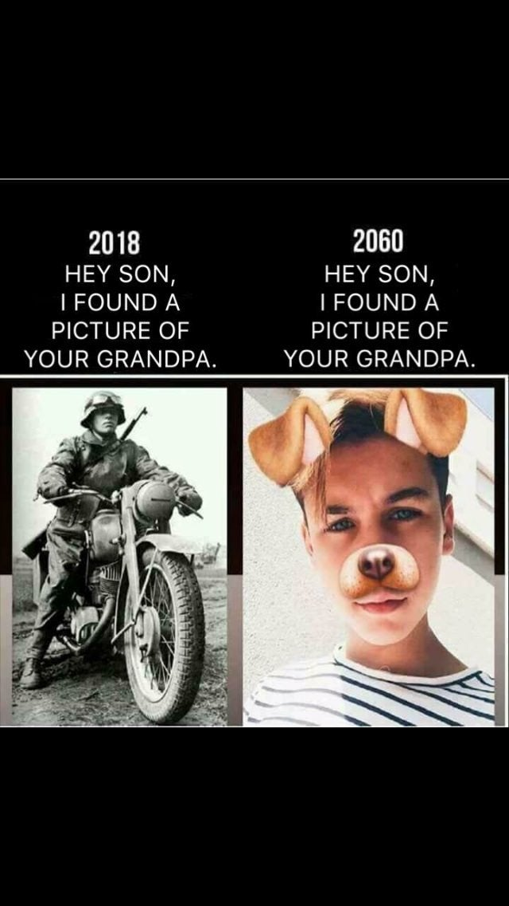
Oprav větu – ale pozor, 1 věta je správně!
Nacistickou stranu vynesla k moci éra prosperity a rozmachu 20. let.
V roce 1933 se Hitler stává prezidentem a začíná budovat totalitní Třetí říši.
Polovojenská organizace nacistické strany, která měla na svědomí genocidu Židů a další zvěrstva, se nazývala gestapo.
Hitler se k moci svým způsobem dostal podle zákona, protože diktátora z něj učinil zmocňovací zákon, který mu odhlasovala nadpoloviční většina poslanců Reichstagu.
Po vypuknutí války buduje pracovní (vyhlazovací) tábory pro všechny, kterých se z nějakého důvodu potřebuje zbavit.
Kromě nesmyslné osobní nenávisti Hitlera bylo v celém Německu hnacím motorem nenávisti vůči Židům jejich odlišné náboženství, zvyky a tradice.
Ekonomika Třetí říše byla postavena na zahraničním obchodu.

Slide 8
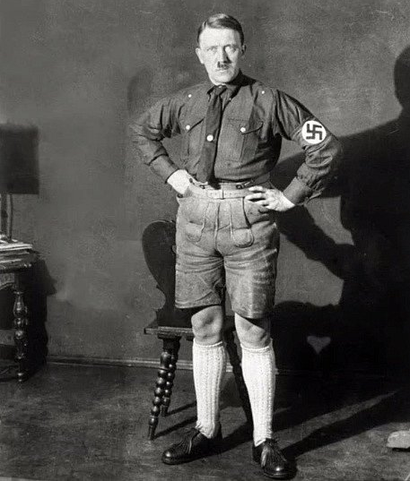
Řešení
Velká ekonomická krize
Kancléřem
SS
OK
Ihned po nástupu k moci
Majetek, bohatství
Potřebě války (dobývání)
Foto vpravo není parodie, ale autentický dobový záznam! Holt móda se mění…
SD - Osvětim

Slide 9
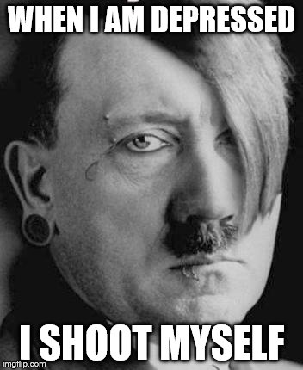
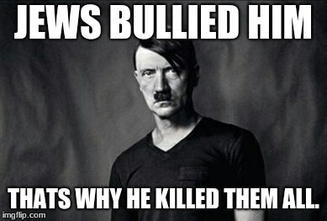
Od nástupu k moci systematicky porušuje všechny mezinárodní smlouvy a podmínky z Versailles, ale Británie ani Francie nezakročí
1936 – obsadí demilitarizované Porýní → válka je nevyhnutelná
1938 – připojí Rakousko (anšlus) a zlikviduje Československo
1939 – rozpoutá druhou světovou válku, během níž zemře cca 70 milionů lidí (polovina civilisté, cca 6,5 milionu genocida Židů)
1945 – spáchá sebevraždu v berlínském bunkru ještě před koncem války s celoživotní družkou Evou Braunovou
SD - Atentát na Hitlera

Slide 10
Dnes jsem se naučil… | Zaujalo mě… | Nejdůležitější věc, o které se chci dozvědět více…
Překvapilo mě… | Na této lekci se mi nejvíce líbilo… | Po této lekci se cítím…
Nejužitečnější věcí, kterou si z této hodiny odnáším je… | Jedna věc, o které si nejsem jistý (á)… | Měl(a) bych z této lekce víc, kdybych…

